Slide 1
Supplement
Data Mining 工具介紹 (Weka / R)
楊立偉教授
台灣大學工管系
2016
1

Slide 2
Data Mining 工具
The R Project for Statistical Computing
http://www.r-project.org/
Weka : Data Mining Software in Java
http://www.cs.waikato.ac.nz/ml/weka/
SAS Enterprise Miner (EM)
Business Analytics and Business Intelligence Software
IBM SPSS
Predictive analytics software and solutions
and others

Slide 3
Using Weka (1)
獨立下載安裝Java 7 (支援ODBC) 後再下載Weka，安裝或解壓縮後點weka.jar執行
http://www.oracle.com/technetwork/java/javase/downloads/jre7-downloads-1880261.html
http://www.cs.waikato.ac.nz/ml/weka/downloading.html

Slide 4
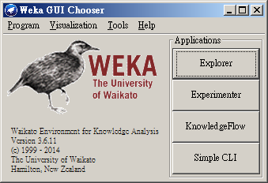
Using Weka (2)
下載Access資料庫tennis.accdb，在ODBC新增來源名稱為tennis，供待會連接使用
啟動Weka後，點選Explorer

Slide 5
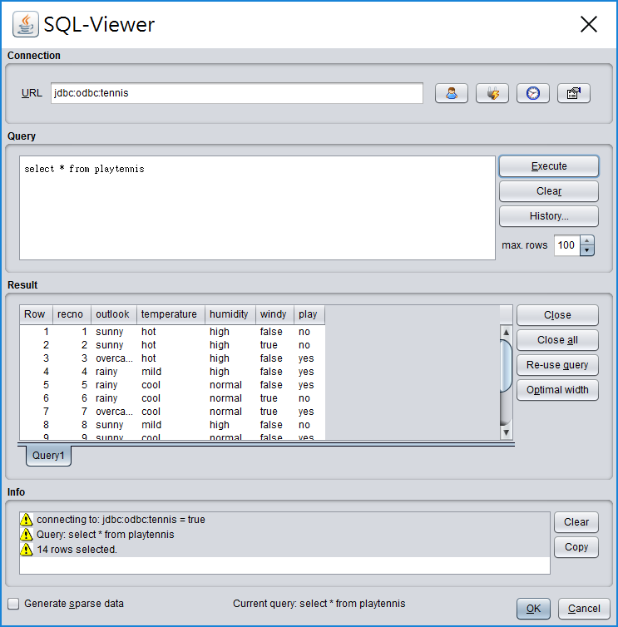
1
2
點選Open DB…URL輸入jdbc:odbc:tennis，點選連接符號；之後輸入SQL指令執行，若有資料表示成功
3
4
5

Slide 6
Using Weka (3)
可參考手冊 WekaManual.pdf
啟動Weka後，點選KnowledgeFlow

Slide 7
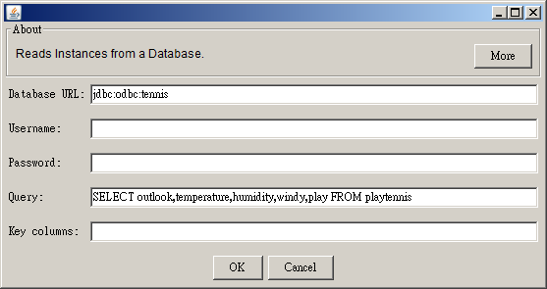
Using Weka (3)
選擇DataSources→DatabaseLoader
置放在工作區，選取後按右鍵選Configure…

Slide 8
輸入
jdbc:odbc:tennis
SELECT outlook, temperature, humidity, windy, play FROM playtennis

Slide 9
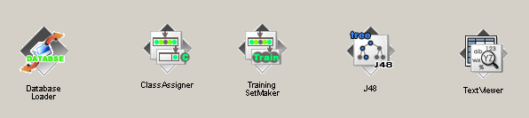
Using Weka (4)
放置Evaluation→ClassAssigner，以及TrainingSetMaker
放置Classifiers→trees→J48 (即C4.5演算法之實作)
放置Visualization→TextViewer

Slide 10
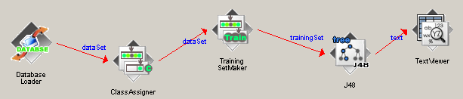
Using Weka (5)
在DatabaseLoader按右鍵選dataSet到ClassAssigner
在ClassAssigner按右鍵選dataSet到TrainingSetMaker
在TrainingSetMaker按右鍵選trainingSet到J48
在J48按右鍵選text到TextViewer

Slide 11
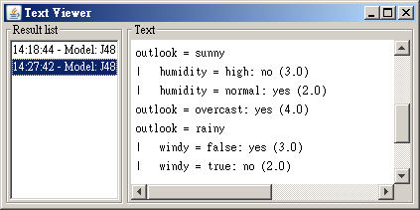
Using Weka (6)
在ClassAssigner按右鍵選configure確認目標欄位是play
在DatabaseLoader按右鍵選Start loading
執行完畢，在TextViewer按右鍵選Show results看結果

Slide 12

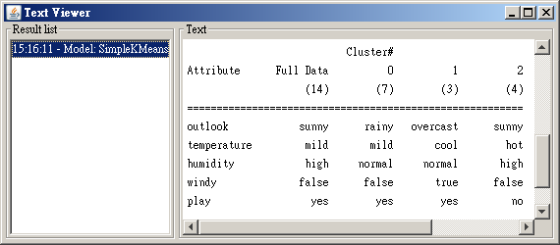
Using Weka (7) Clustering
使用Simple Kmeans演算法，用TextViewer看結果
以k=3為例

Slide 13
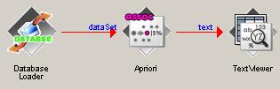
Using Weka (8) Association
使用Apriori演算法，用TextViewer看結果
只能處理nominal value

Slide 14
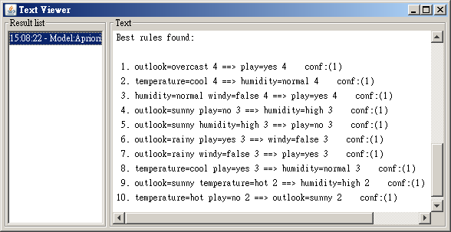
Using Weka (9) Association
使用Apriori演算法結果如下
* 決策樹的每條path可能就是一條rule；可能會找到更多的rules

Slide 15
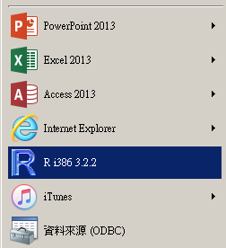
Using R with Database (1)
挑選CRAN(Comprehensive R Archive Network)中之站點，下載R安裝後執行
http://cran.csie.ntu.edu.tw/ 台大資工站點
選擇base版本下載，點擊安裝
之後執行R

Slide 16
Using R with Database (2)
安裝RODBC套件
選程式套件>安裝程式套件>挑選CRAN站點: 0-Cloud
選RODBC後即可
執行指令
library(RODBC) 載入該套件
c=odbcConnect(“tennis”) 開啟連線, 取名為c
x=sqlFetch(c, “playtennis”) 從該來源取出某張表
或sqlQuery(c, “SELECT outlook, temperature, humidity, windy, play FROM playtennis”)

Slide 17
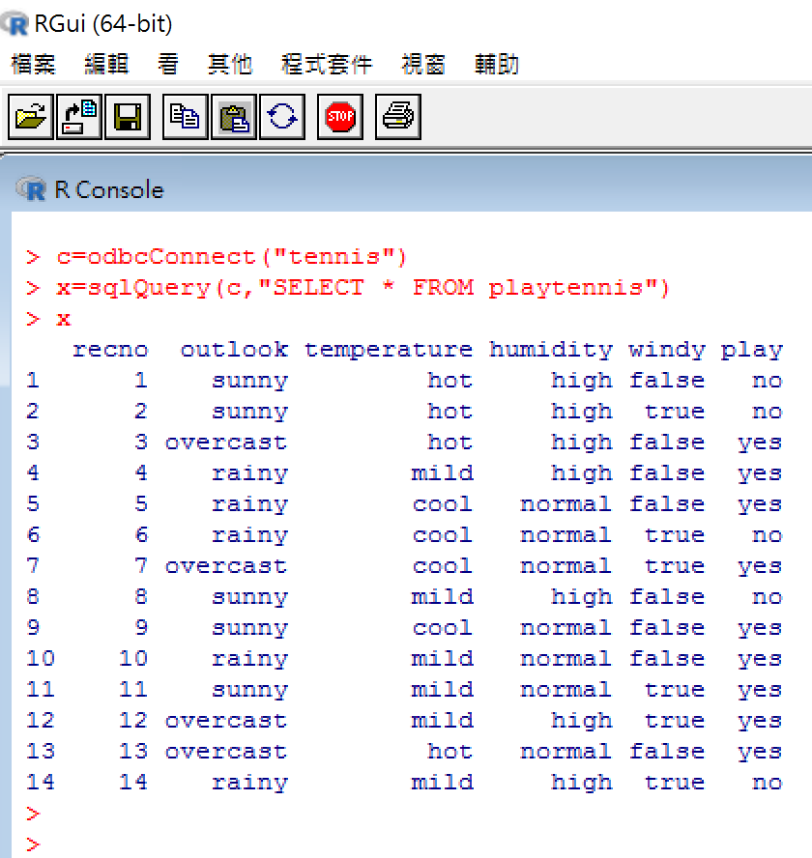
執行結果

Slide 18
Using R with Database (3)
安裝C50套件
選程式套件>安裝程式套件>挑選CRAN站點: 0-Cloud
選C50後即可
執行指令
library(C50) 載入該套件
m=C5.0(x[,2:5],x$play) 以第2~5欄做訓練，目標欄位為play
summary(m)

Slide 19
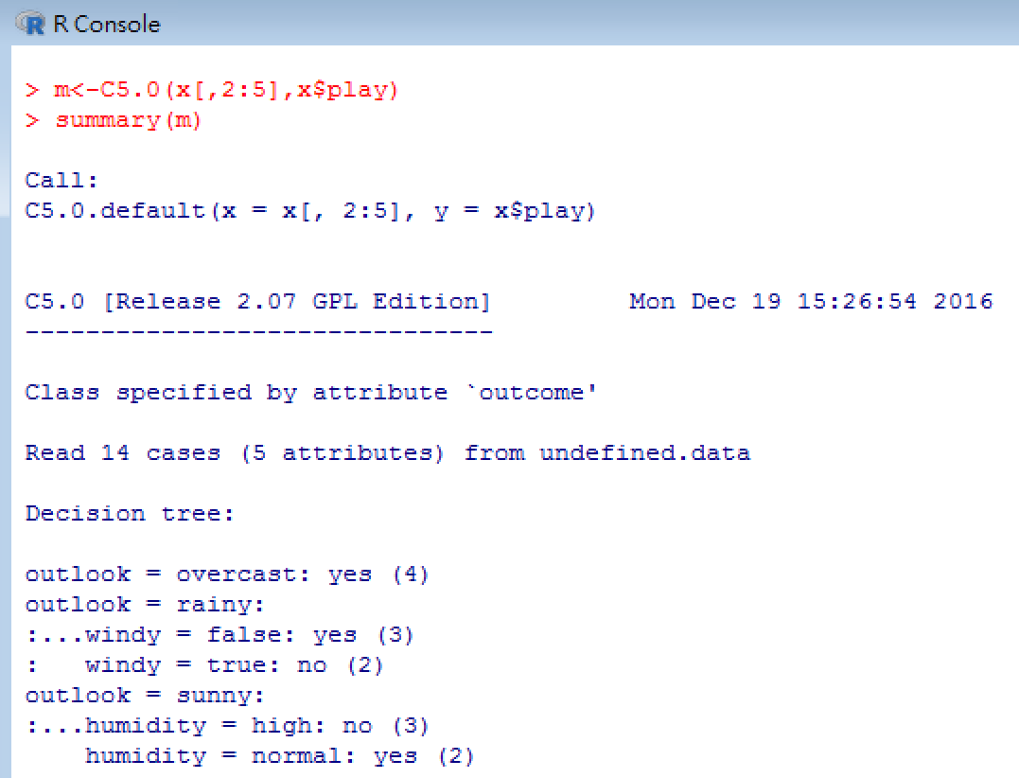
執行結果

Slide 20
Using R with Database (4)
安裝arules套件
選程式套件>安裝程式套件>挑選CRAN站點: 0-Cloud
選arules後即可
執行指令
library(arules) 載入該套件
r=apriori(x[,2:6]) 以第2~6欄分析
rs=sort(r,by=“confidence”) 將結果排序
inspect(rs) 顯示結果

Slide 21
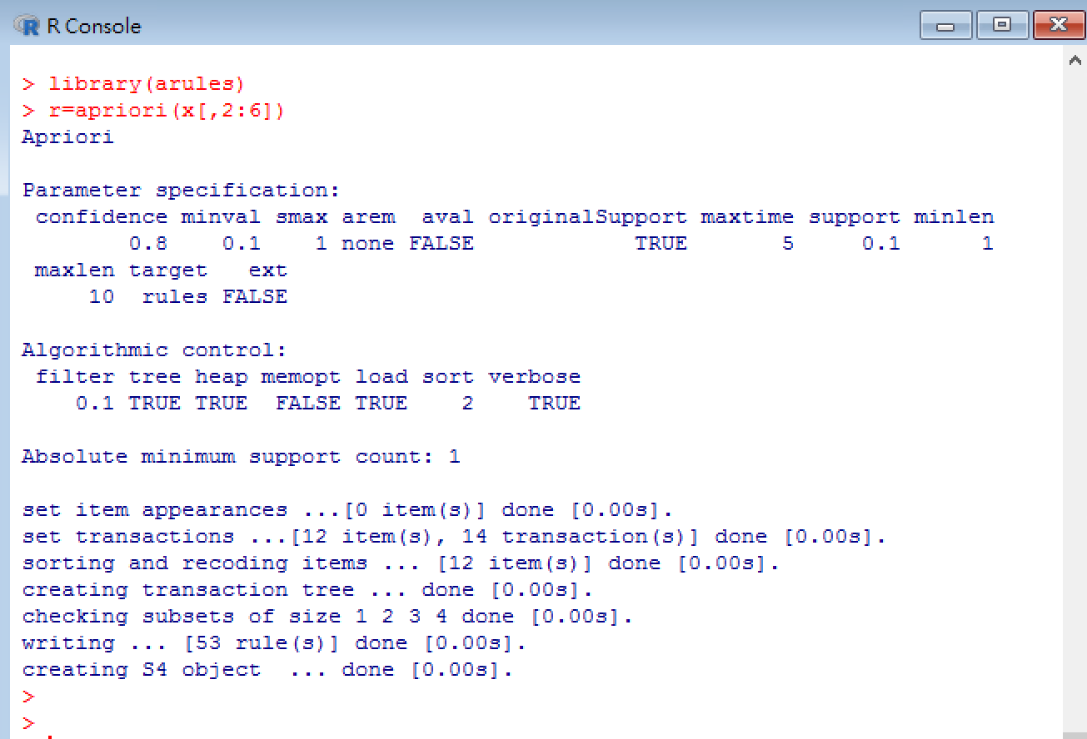
執行結果

Slide 22
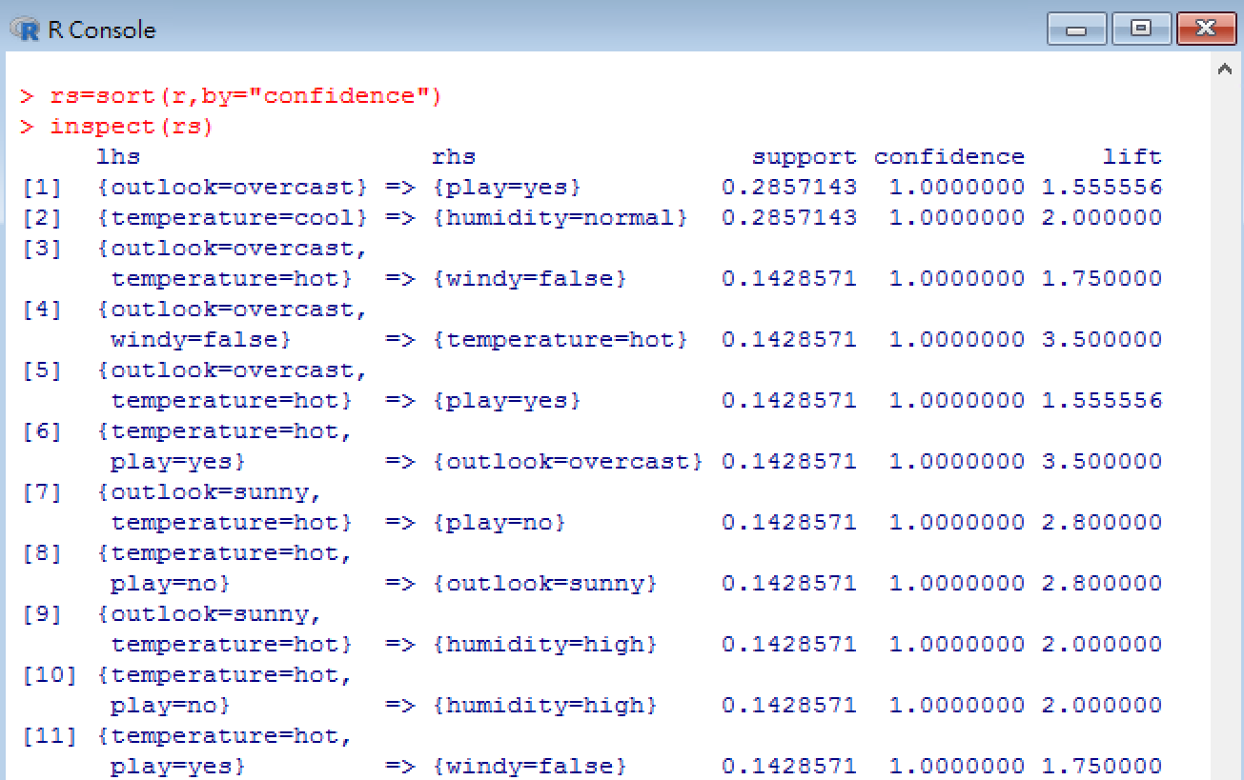
執行結果

